Slide 1
MAFIA PROJECT
Спортивная мафия онлайн
Учебный проект по Flask
Автор: Султангараева Альбина

Slide 2
Почему этот проект актуален?
Спортивная мафия — популярная командная игра
Ведущему сложно контролировать все фазы и роли
Ошибки в ходе игры портят игровой процесс
Нет простых и удобных онлайн-инструментов вместо ведущего

Slide 3
Цель проекта
Цель:
Создать веб-сайт для удобного ведения игры в спортивную мафию
Задачи:
автоматизировать ход игры
исключить логические ошибки
упростить работу ведущего
сохранить честность игры

Slide 4
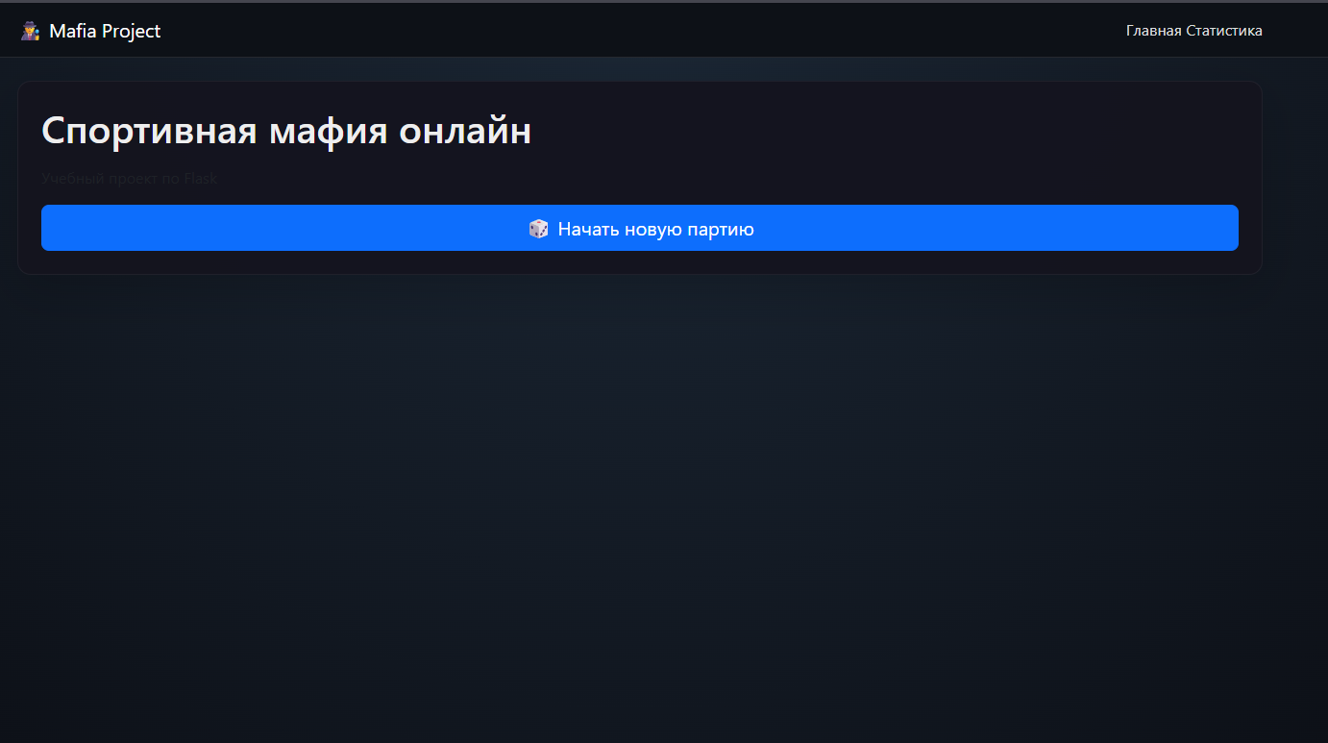
Функциональные возможности
Сайт позволяет:
создавать новую партию
вводить игроков
автоматически распределять роли
проводить день и ночь
выполнять проверки дона и шерифа
фиксировать убийства и голосования
определять победителя

Slide 5
Анализ структуры игры
Выделенные фазы:
Условия завершения:
день (голосование)
ночь
стрельба мафии
проверка дона
проверка шерифа
победа чёрных при равенстве команд
победа красных при уничтожении мафии

Slide 6
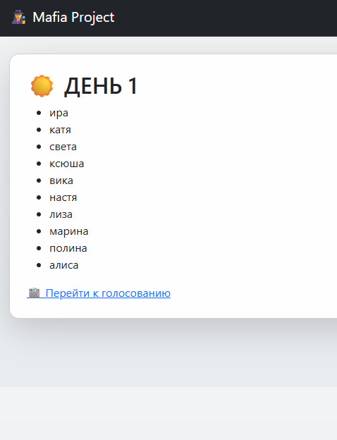
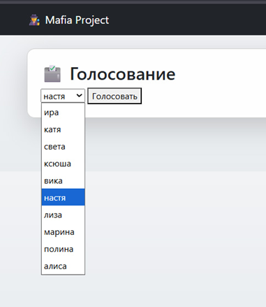
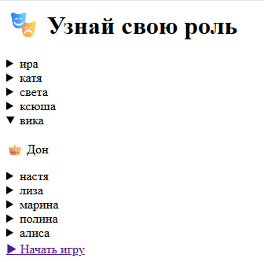
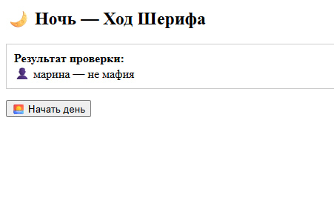

Slide 7
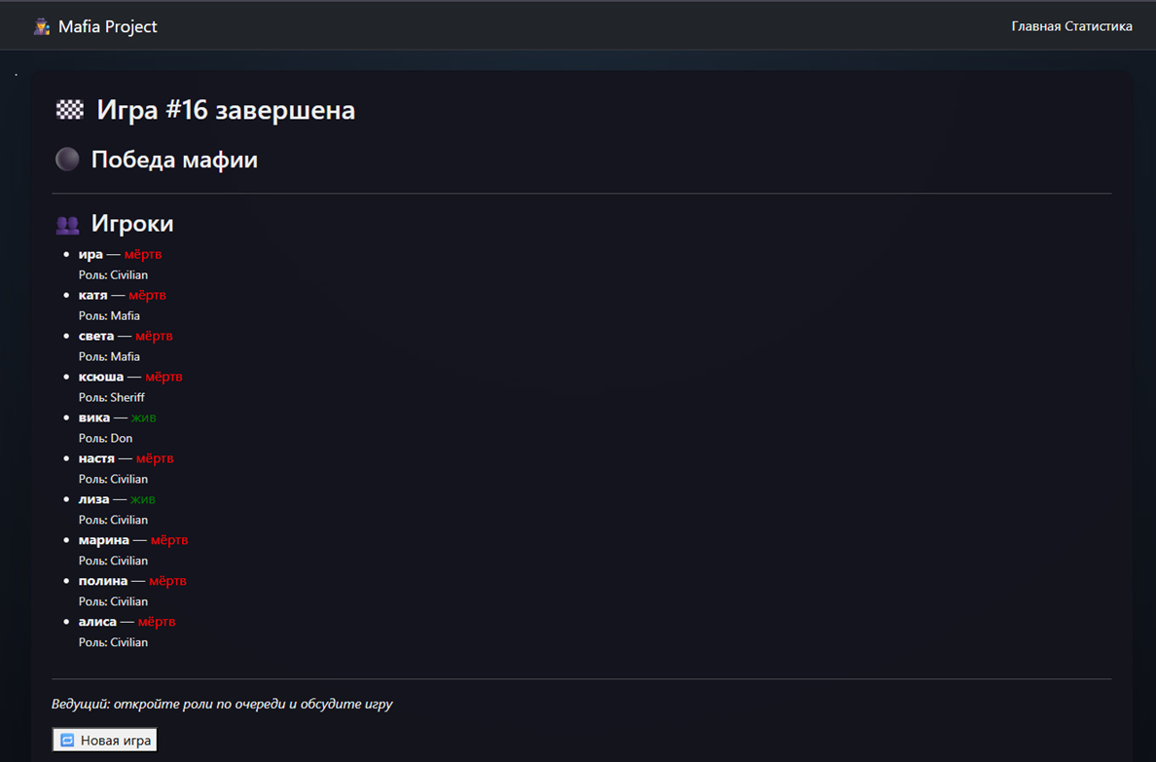

Slide 8
Польза и преимущества
Преимущества:
ведущий не держит всё в голове
игра идёт строго по правилам
уменьшается вероятность ошибок
ускоряется игровой процесс
подходит для учебных и любительских игр

Slide 9
Пользовательский интерфейс
Особенности:
тёмная тема
минималистичный дизайн
интуитивная навигация
фокус на игровом процессе
отсутствие лишних элементов

Slide 10
Выводы
создан полноценный рабочий веб-проект
решена практическая задача ведения игры
проект можно расширять:
статистика игр
онлайн-режим
личные кабинеты

